Slide 1
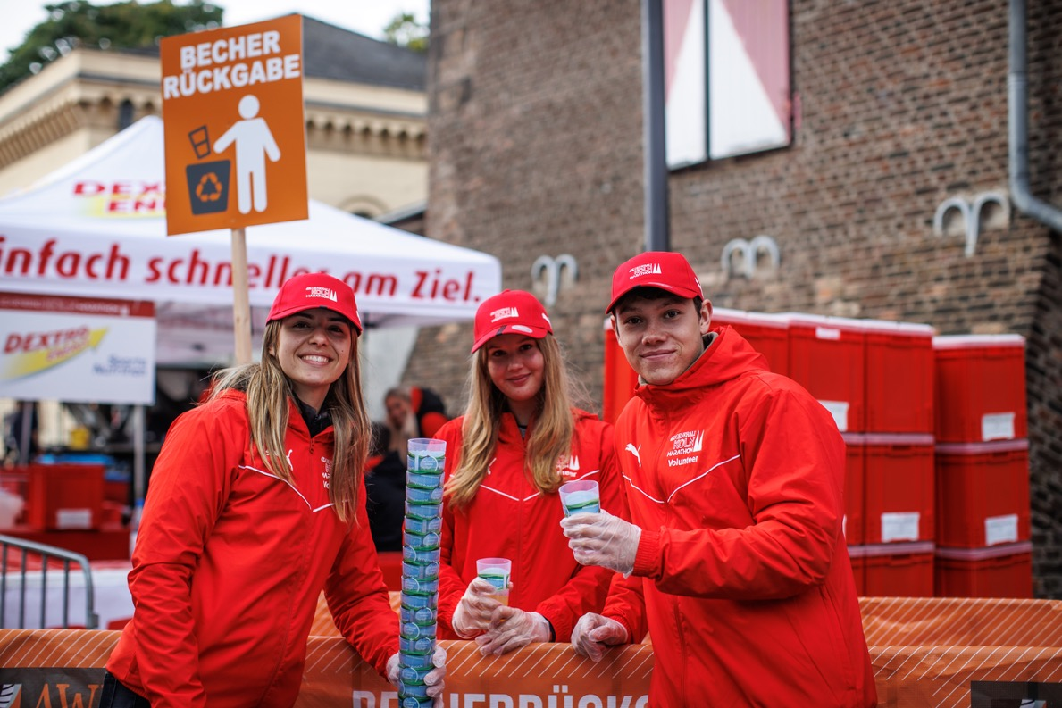
Abistufen gesucht für den 6.10.2024

Slide 2
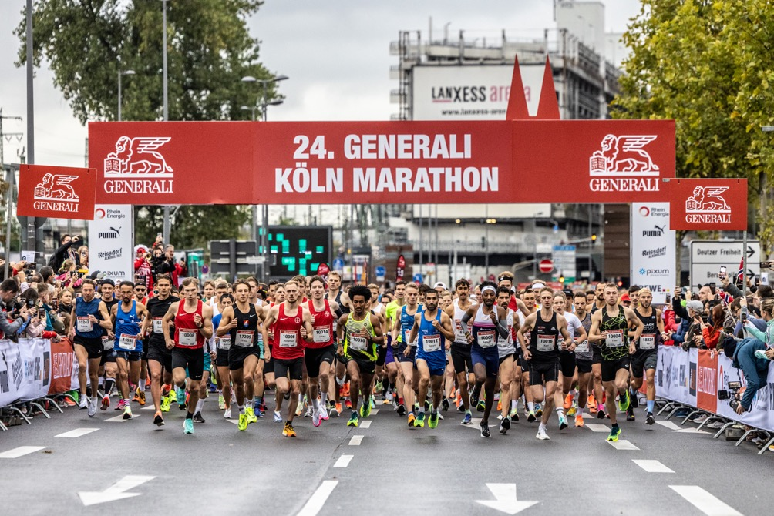
Allgemeines
Eine Sportveranstaltung hautnah miterleben und die Abikasse für die Abschlußfeier füllen? Das geht!
Der Generali Köln Marathon wird jedes Jahr von mehr als 2000 Volunteers unterstützt. Ohne dieses ehrenamtliche Engagement wäre diese Großver-anstaltung nicht zu organisieren.

Slide 3
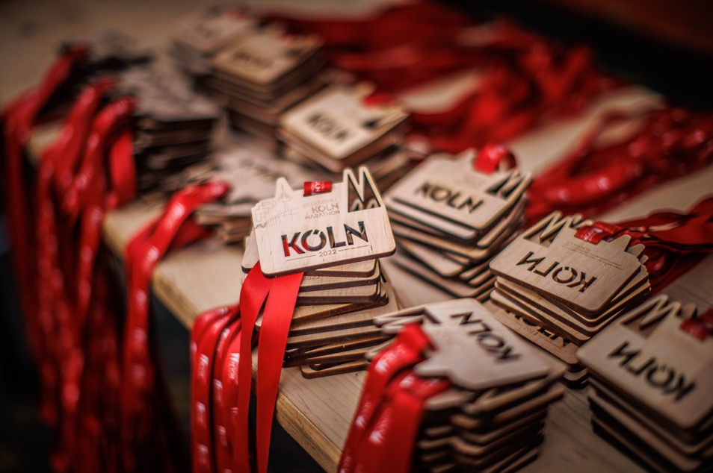
Unser Dankeschön an Euch!
Aufwandsentschädigung (abhängig von SchülerInnenanzahl, Zeitaufwand und Einsatzort)
Helferbekleidung (Jacke, Shirt und Kappe von PUMA)
Verpflegung
VRS-Ticket für den Veranstaltungstag
ein personalisiertes Volunteer-Zertifikat
ein Haie-Ticket je HelferIn

Slide 4
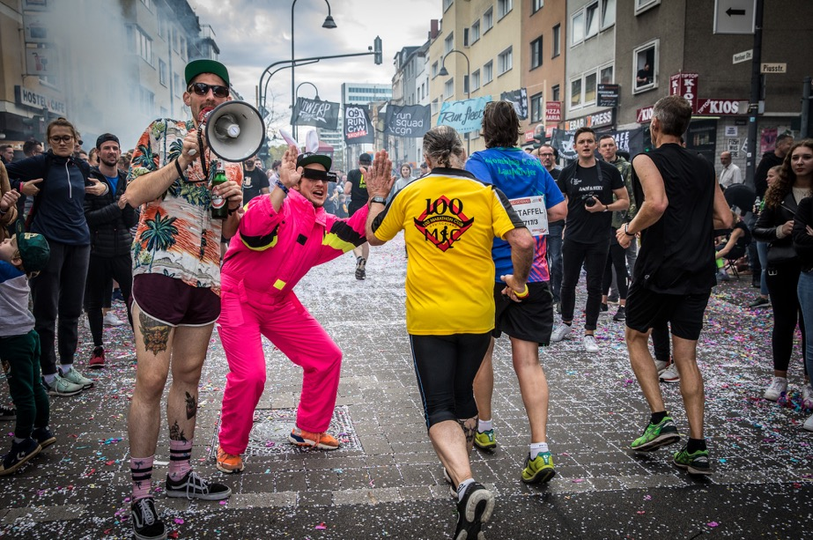
Mögliche Einsatzbereiche
Start
Strecke
Zielverpflegung
Kleiderbeutel
Nachhaltigkeit
Wechselzone Staffel
Genauere Informationen dazu findet Ihr im Allgemeinen Helferaufruf.

Slide 5
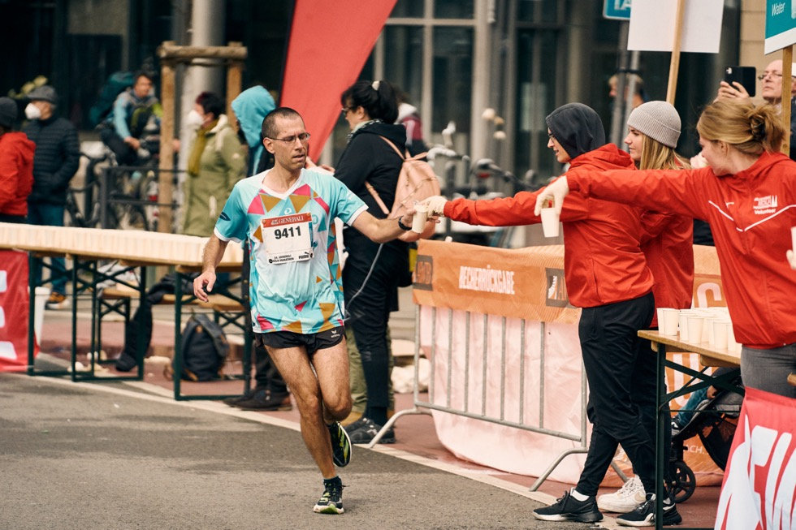
Was benötigen wir von Euch?
Anzahl, wieviele SchülerInnen helfen
Zwei feste AnsprechpartnerInnen, die vorab 2-3 Termine wahrnehmen können
Mobilnummer der Ansprechpartner-Innen für die Kommunikation im Vorfeld und am Veranstaltungstag

Slide 6
Interesse geweckt?
Kontakt:
Meldet Euch gerne per E-Mail
bolze@ausdauersport.koeln
Ansprechpartner: Sebastian Bolze

